Slide 1










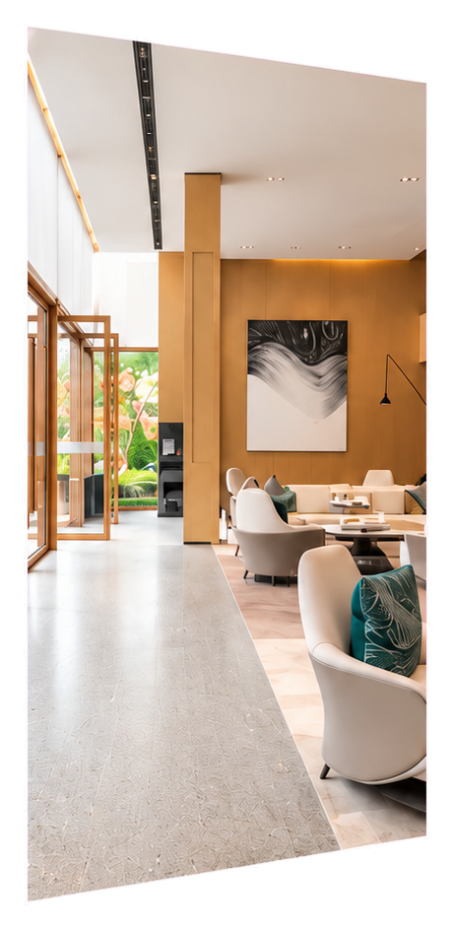
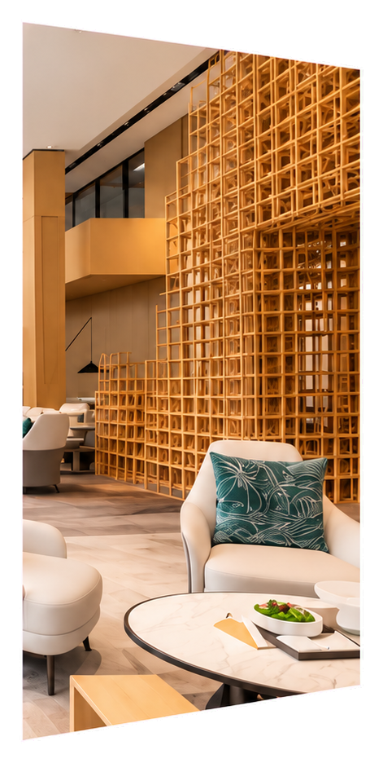





11
双
囤房季
三次卡
限时开售 | 提前囤房更划算
尖峰·奢电竞酒店
遵义珠海路国贸购物中心店
468
至臻电竞单电脑大床房
¥
/3晚
住宿权益
提前囤
支持拆分
使用
未使用
支持退款
扫码预订
全国连锁品牌
舒享旅居空间
电竞休娱阵地
商务出行驿站

